Slide 1
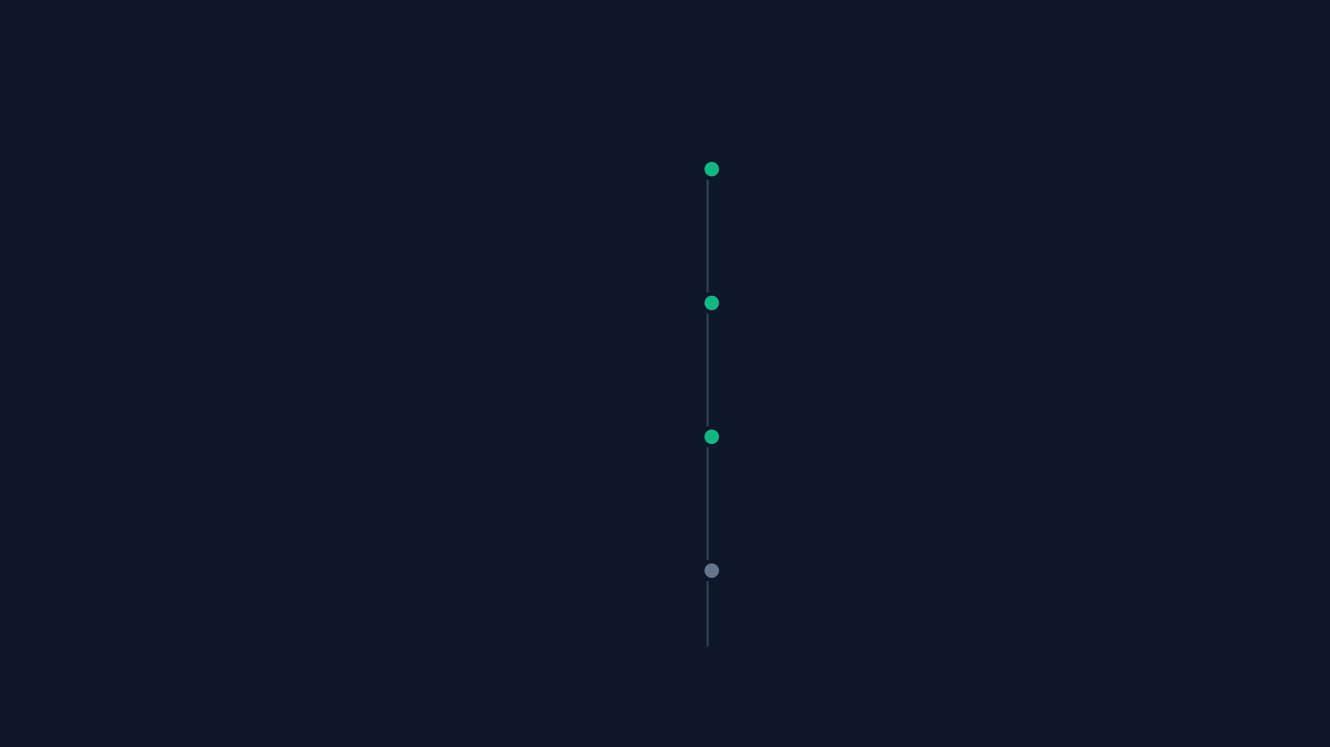



SmartCON Lite UI 명세 및 구현 가이드
개발 로드맵 (2/16 완성 목표)
Phase 1: 핵심 기능
P1
2/1 ~ 2/7
v2.0 | 초급 풀스택 개발자용 통합 가이드
• 공통 로그인 및 회원가입 (소셜/관리자) • 내 정보 관리 (안면/계좌) • 본사/현장 대시보드 및 캘린더
Phase 2: 관리 기능
P2
2/8 ~ 2/12
Client Layer (Multi-Platform)
PC Web (React)
Mobile App (RN)
Mobile Web
• 프로젝트 목록 및 상세 관리 • 통합 출역 현황 조회 및 필터링 • 근로계약 및 노무자 현황 관리
REST API / WebSocket
Server Layer (Business Logic)
Phase 3: 고급 기능
P3
2/13 ~ 2/16
Spring Boot 3.2
Spring Security (JWT)
Hibernate Filter
• 신규 프로젝트 등록 및 초대 • 신규 출역자 승인 프로세스 • 작업 일보 및 전자 계약 서명
JDBC / AWS SDK
Infra & Data Layer
Phase 4: 선택 기능
2/16 이후
MySQL 8.0
Redis 7.0
AWS S3
FaceNet (AI)
• 구독 결제 및 청구서 관리 • 본사 관리자 계정 관리 • 급여 명세서 상세 조회

Slide 2
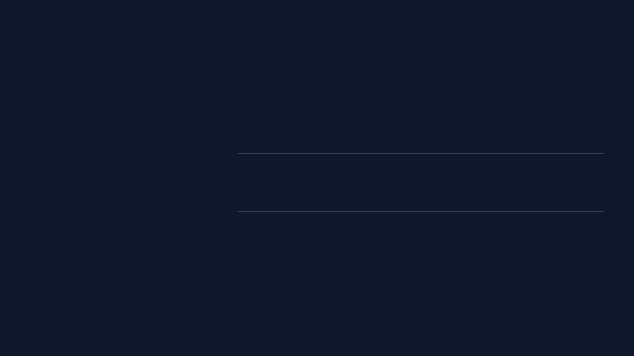




1
[공통] 로그인 및 회원가입
3
SmartCON Lite
개인(소셜) 및 관리자(사업자번호) 이원화 로그인 프로세스
스마트 건설 인력 관리 플랫폼
No
UI Element
Implementation Spec
개인사용자
관리자
1
로그인 유형 탭
• State: loginType: 'personal' | 'admin'
• 개인: 소셜 로그인 버튼 노출
• 관리자: 사업자번호/비밀번호 입력 폼 노출
SNS 계정으로 간편하게 시작하세요
2
소셜 로그인
• Lib: react-native-kakao-login
2
• Logic: OAuth2 토큰 획득 → 백엔드 전송 → CI 값 확인
• API: POST /api/v1/auth/social
카카오로 시작하기
• Case 1 (기존): JWT 발급 및 로그인 완료
• Case 2 (신규): 회원가입 화면으로 이동 (전화번호 인증)
N
네이버로 시작하기
3
관리자 로그인
• Input: 사업자번호(10자리), 비밀번호
• Logic: 1차 인증 성공 시 이메일 2FA 코드 발송
• API: POST /api/v1/auth/admin/login
사업자번호 입력
회원가입 프로세스 (신규 사용자)
소셜 로그인
CI 값 없음 (404)
약관 동의
SMS 본인인증
CI 매핑 및 가입

Slide 3
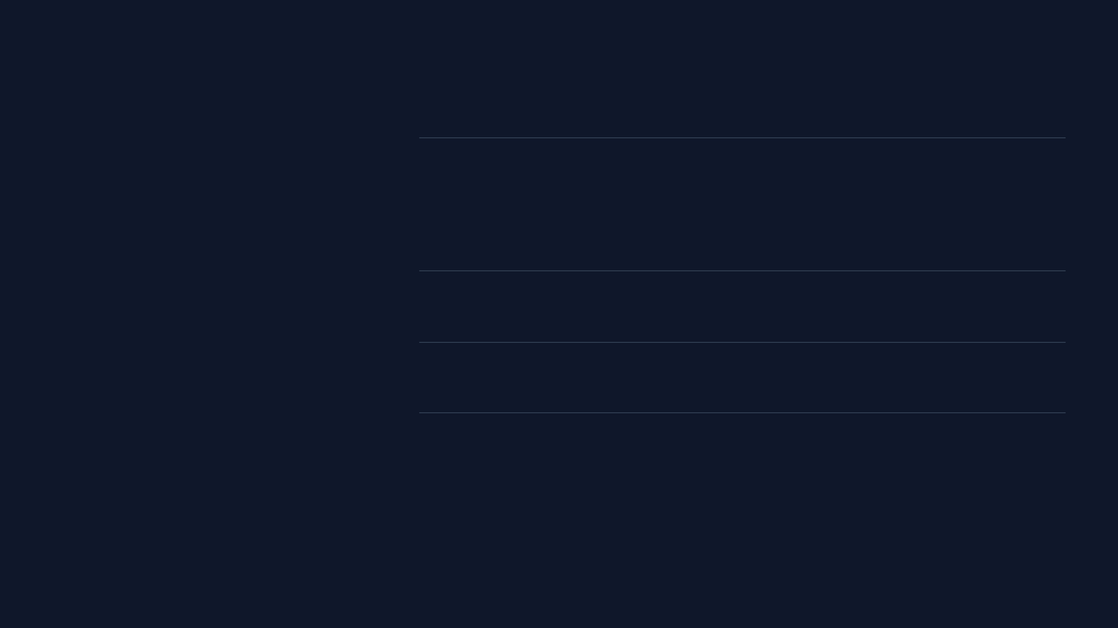





3
2
내 정보 관리
4
[공통] 내 정보 관리
저장
개인정보, 계좌, 안면정보 및 소셜 계정 통합 관리
1
No
UI Element
Implementation Spec
이름
1
프로필 사진
• Action: 이미지 선택 및 크롭 (ImagePicker)
홍길동
• API: POST /api/v1/users/profile-image
• Storage: S3 업로드 후 URL 저장
급여 계좌
2
기본 정보 수정
• Fields: 이름, 전화번호, 이메일, 주소, 비상연락처
신한은행 110-123-456789
• Valid: 전화번호 형식, 이메일 형식 검사
• Secure: 주민번호는 마스킹 처리되어 표시 (수정 불가)
안면인식 정보
재등록
3
안면정보 관리
• Status: 등록됨 / 미등록 (현장별 관리 가능)
등록 완료
• Action: '재등록' 클릭 시 안면인식 카메라 화면으로 이동
• API: GET /api/v1/users/face-status
연결된 소셜 계정
4
소셜 계정 연동
• List: 연결된 소셜 제공자(Kakao, Naver) 목록 표시
카카오 (2026.01.20 연결)
• Action: 연결 해제 또는 추가 연결
• Logic: 최소 1개의 로그인 수단 유지 필수

Slide 4
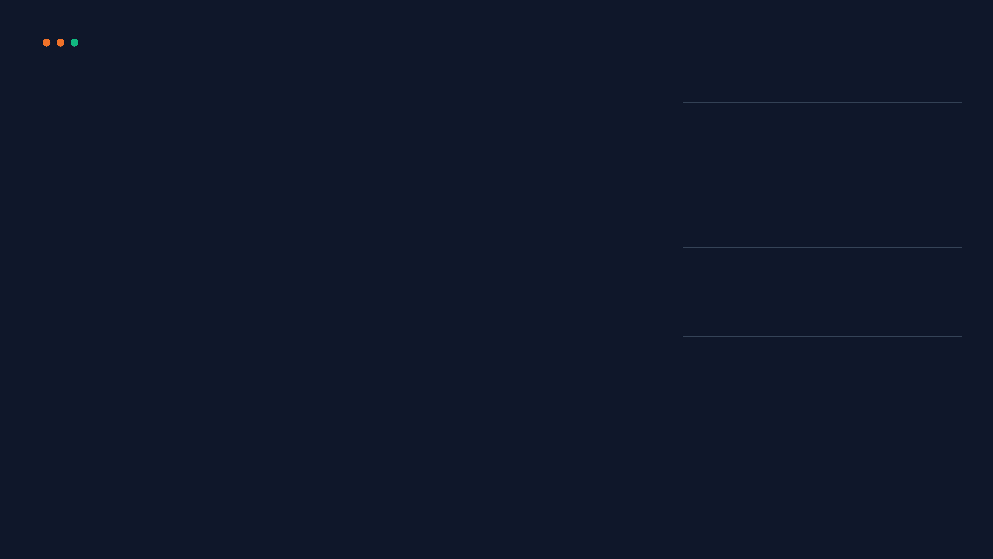






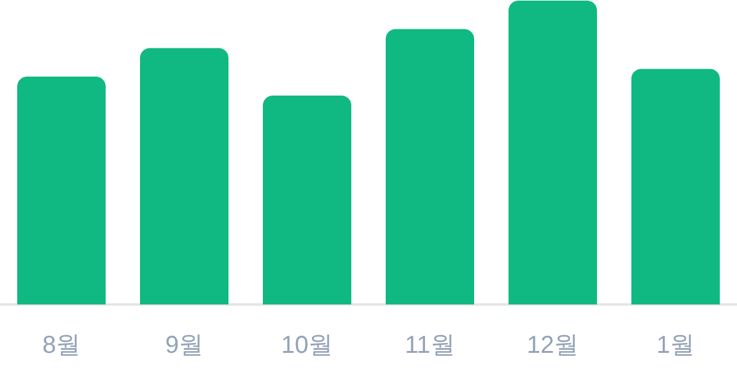
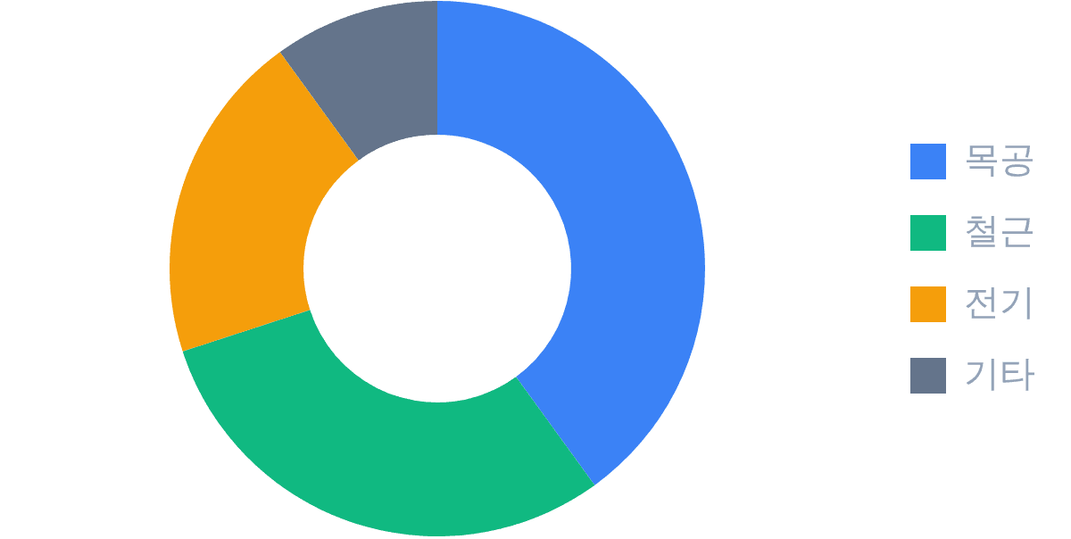


SmartCON Admin
[본사] 통합 대시보드
SmartCON
통합 대시보드
2026.01.20 (월) 기준
전체 현장 운영 현황 및 핵심 지표(KPI) 모니터링
1
2
대시보드
진행중 현장
금일 총 출역자
미서명 계약
No
UI Element
Implementation Spec
프로젝트 현황
12
1,240
45
1
요약 통계 카드
• API: GET /api/v1/hq/dashboard/summary
출역 현황
전월 대비 +2
98% 출석률
즉시 확인 필요
• Data: 진행 현장 수, 총 출역자, 미서명 계약 건수
3
• Refresh: 1분 간격 자동 갱신 (React Query)
근로계약
월별 출역 추이 (최근 6개월)
공종별 인원 분포
2
미서명 계약 알림
• Logic: count > 0 일 경우 Red Border 강조
• Action: 클릭 시 '근로계약 현황' 페이지로 필터링 이동
• Param: ?status=UNSIGNED
3
데이터 시각화
• Lib: Chart.js or Recharts
• Chart 1: 월별 총 출역 공수 (Bar Chart)
• Chart 2: 금일 공종별 투입 비율 (Doughnut Chart)
실시간 안면인식 현황
Live
• API: GET /api/v1/hq/dashboard/charts
최근 인증: 홍길동 (A현장) - 10:42 AM

Slide 5
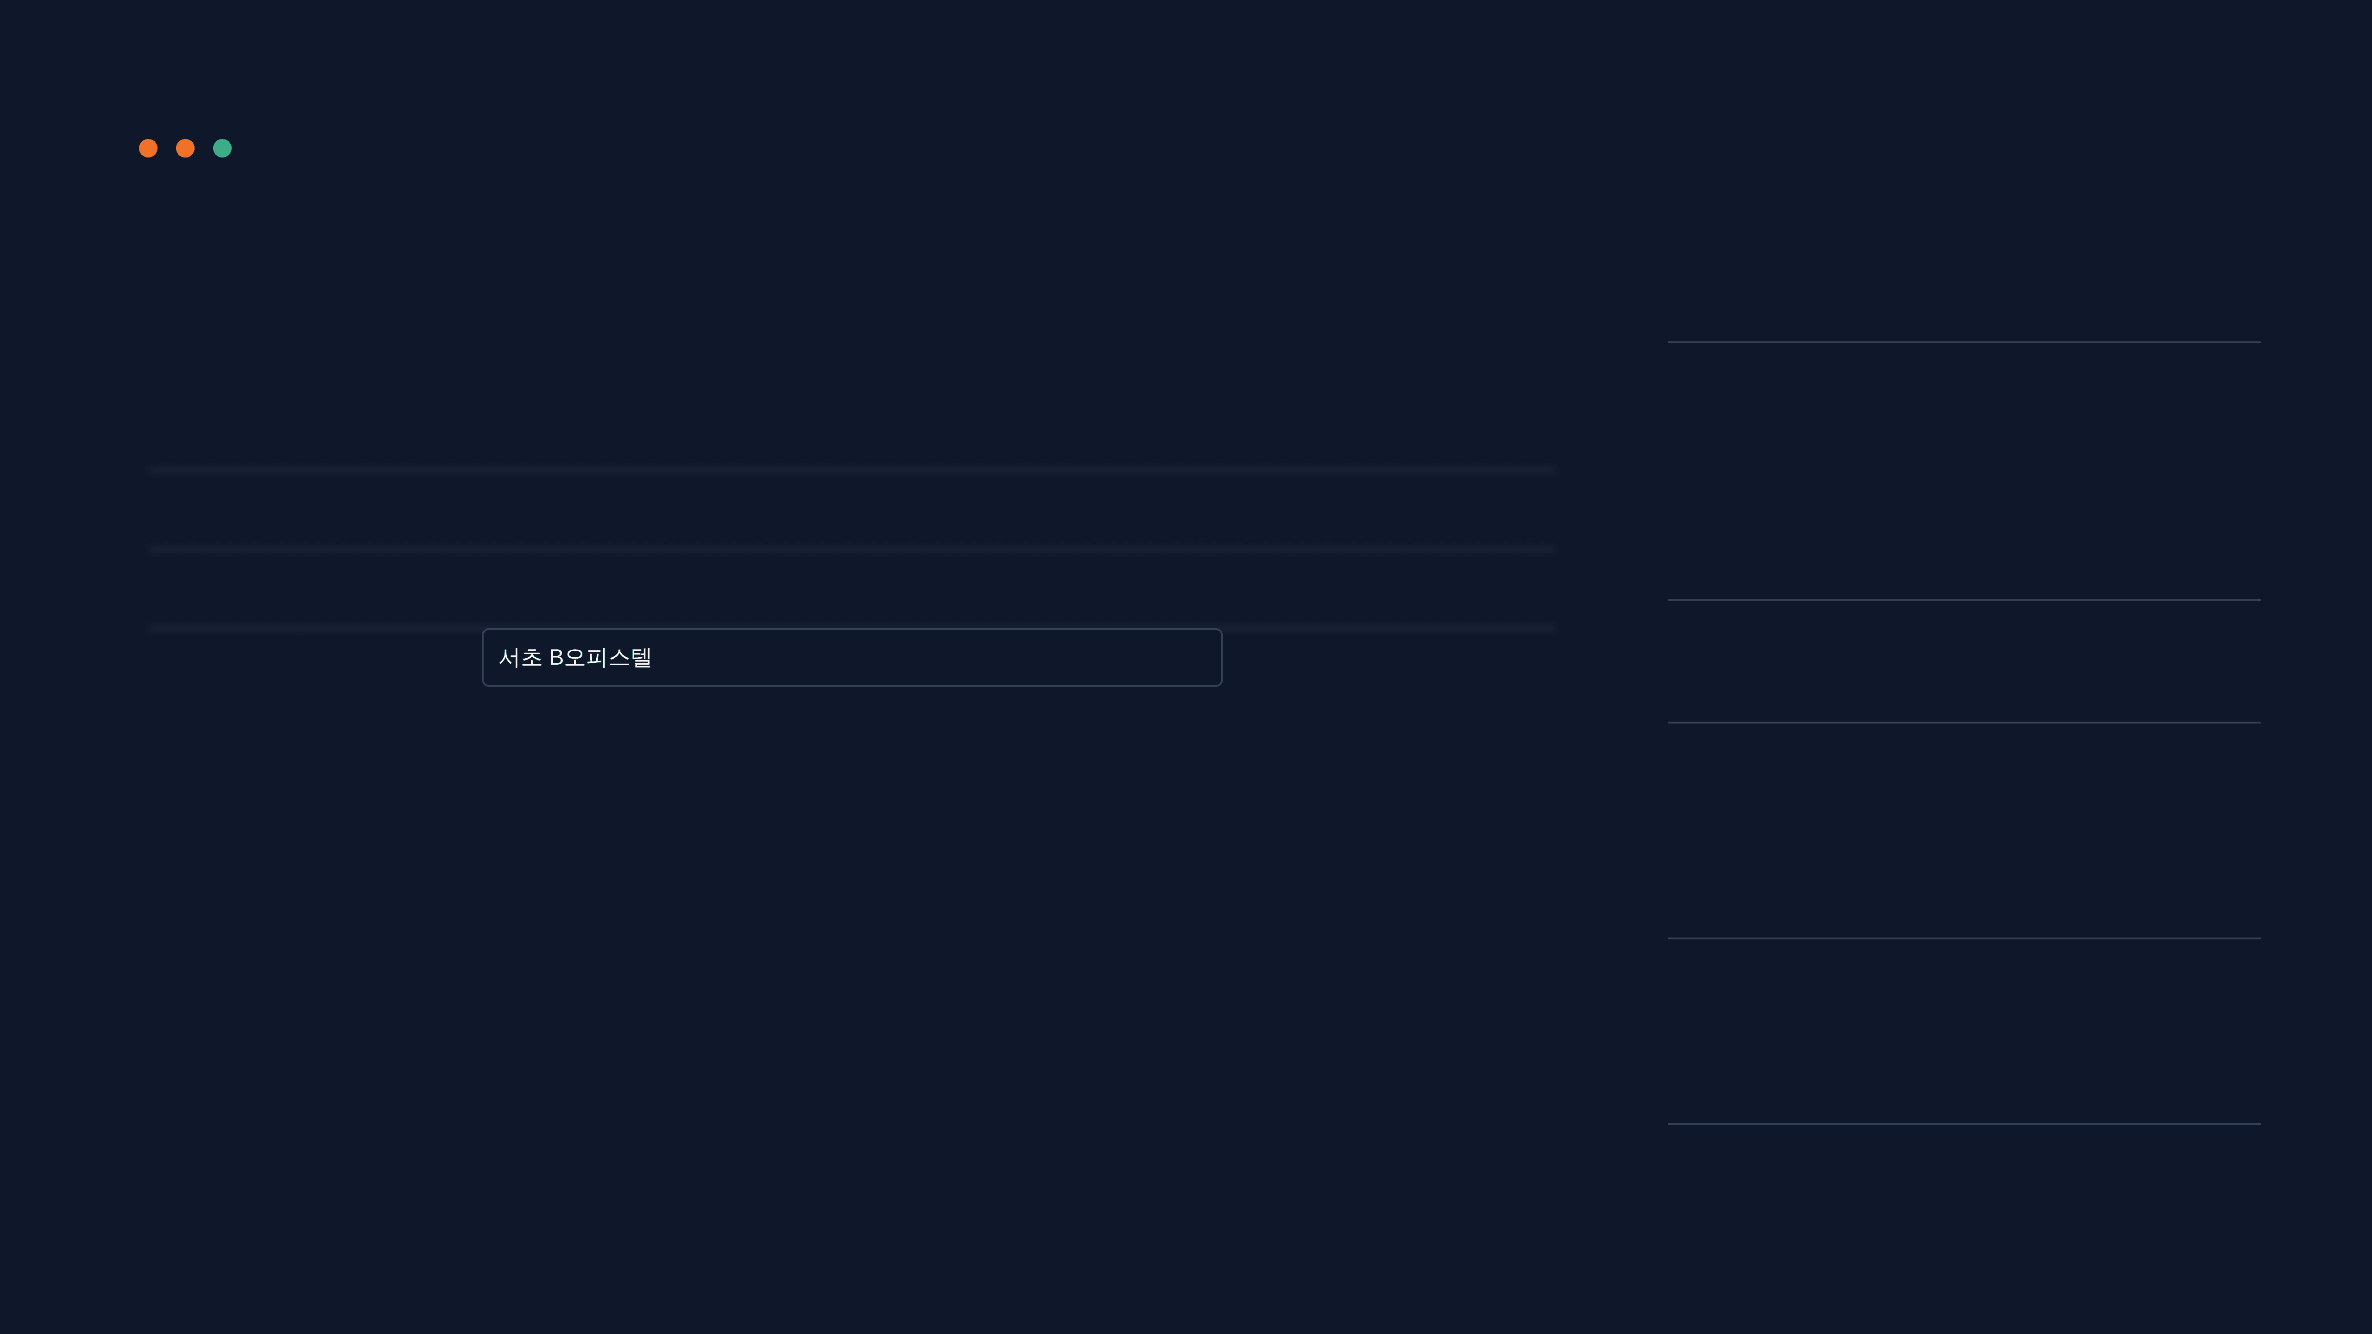




smartcon.site/admin/projects
[본사] 프로젝트 목록 및 등록
1
2
4
현장명 검색...
전체 현장
신규 프로젝트
현장 관리 및 신규 프로젝트 개설 (PC Web)
현장명
공사기간
현장소장
상태
출역인원
강남 A타워 신축공사
2025.01 ~ 2026.12
김현장
45명
No
UI Element
Implementation Spec
진행중
1
검색 및 필터
• Filter: 전체 / 진행중 / 완료
판교 데이터센터
3
• API: GET /api/v1/projects?status={status}&q={name}
2024.06 ~ 2025.12
이소장
진행중
128명
신규 프로젝트 등록
• Logic: Debounce (300ms) 적용
부산 물류센터
2023.01 ~ 2024.12
박관리
완료
0명
현장명
2
신규 등록 버튼
• Action: 모달 Open
• Auth: 본사 관리자(HQ_ADMIN) 권한 체크
현장관리자 (다중 선택)
김관리, 이팀장
3
프로젝트 목록
• Lib: @tanstack/react-table
• Columns: 현장명, 기간, 소장, 상태, 인원, 기기수
등록하기
• Feature: 페이지네이션 (10개씩), 정렬 기능
4
등록 모달
• Input: 현장명, 기간, 소장, 관리자(Multi-select)
• Invite: 미등록 관리자는 이메일 입력 후 초대 발송
• API: POST /api/v1/projects

Slide 6
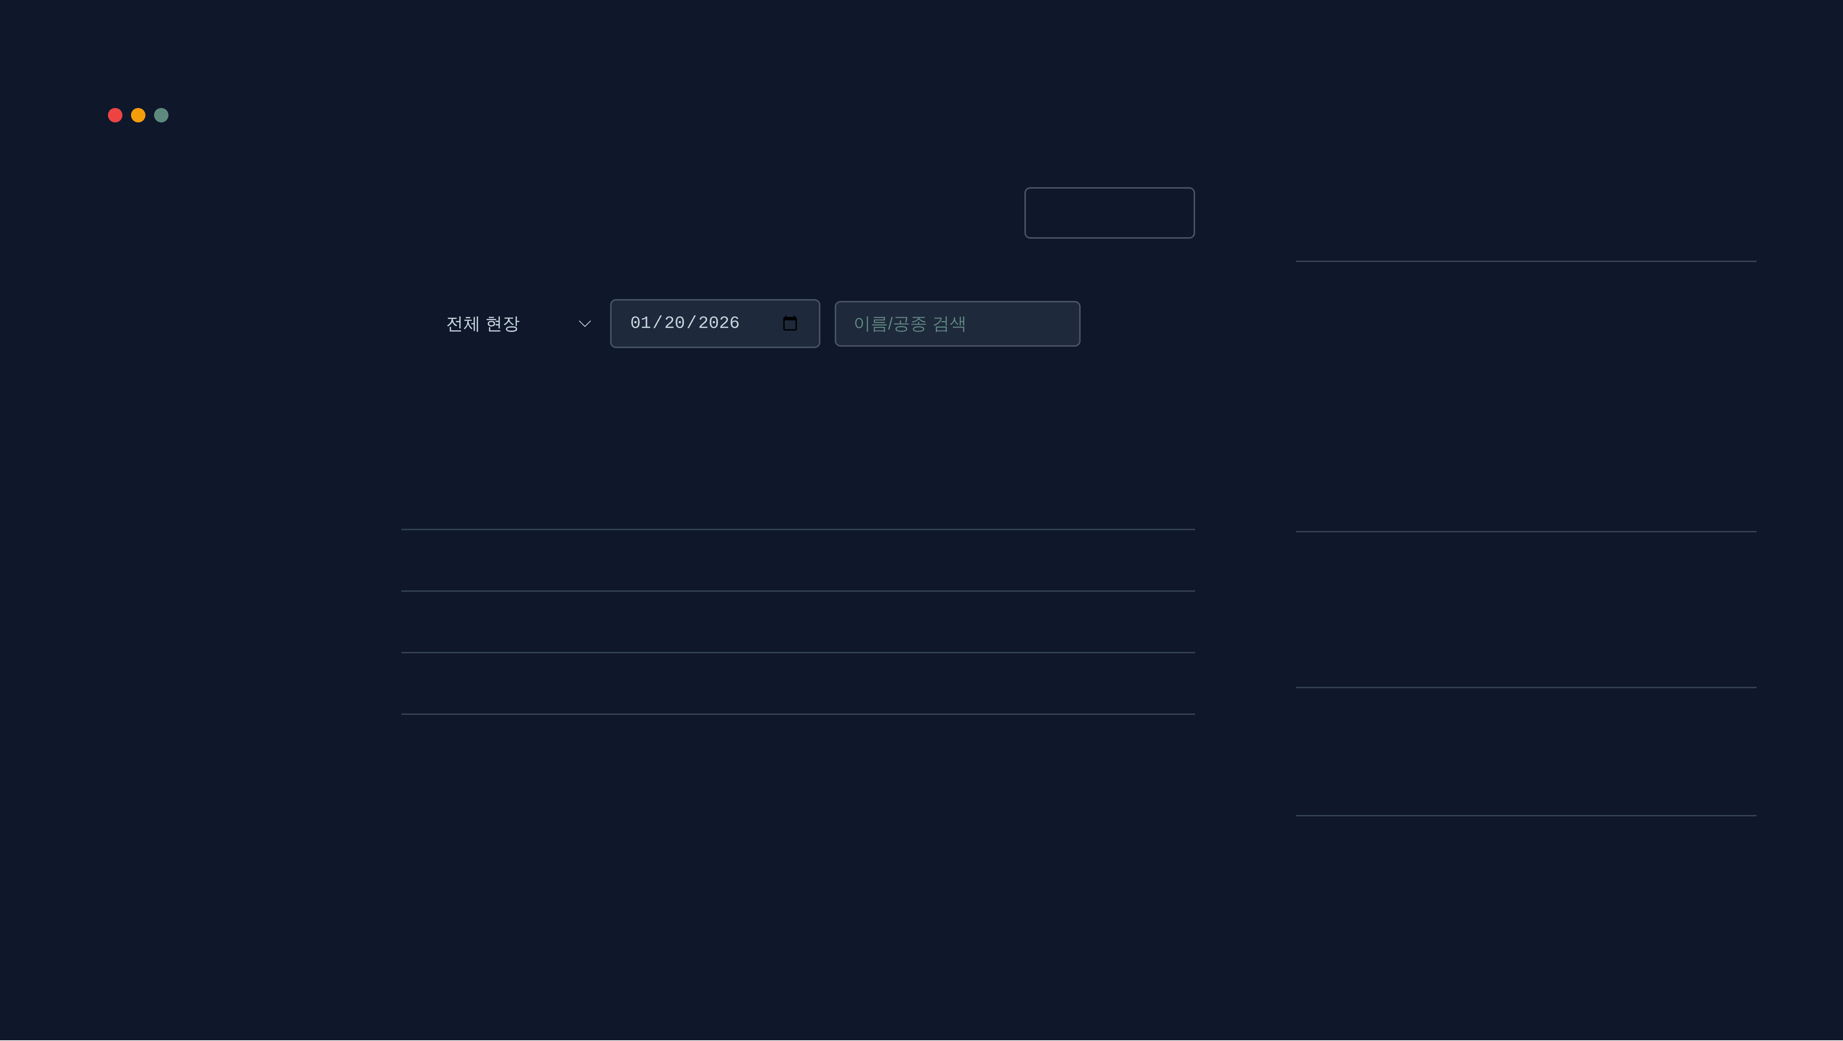







1
[본사] 통합 출역 및 노무자 현황
https://admin.smartcon.site/attendance
3
대시보드
통합 출역 현황
엑셀 다운로드
전체 현장 실시간 출역 모니터링 및 이력 관리
프로젝트
조회
No
UI Element
Implementation Spec
출역 현황
근로계약
1
통합 필터
• API: GET /api/v1/attendance
No
현장명
이름
공종
출근
퇴근
공수
상태
• Params: date, projectId, keyword
1
A 아파트
김철수
철근
06:55
17:00
1.0
• Logic: QueryDSL 동적 쿼리 적용
정상
2
A 아파트
이영희
전기
07:10
17:00
1.0
지각
2
데이터 그리드
• Lib: TanStack Table
2
• Feat: 페이지네이션, 컬럼 정렬
3
B 오피스
박민수
설비
06:50
-
0.5
근무중
• Data: FaceNet 인증 시간 기준
4
B 오피스
최준호
목공
06:45
17:00
1.0
정상
3
엑셀 다운로드
• Lib: Apache POI (Backend)
• Action: 현재 필터 조건으로 전체 다운로드
FaceNet 기반 실시간 출역 인증 연동

Slide 7
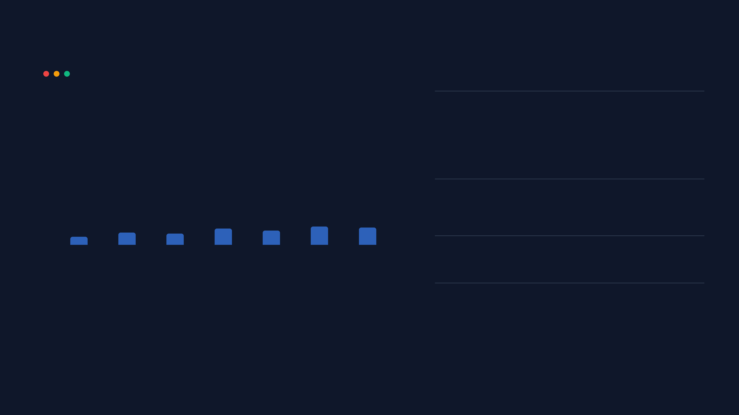




[현장] 현장 대시보드 및 개요
3
SmartCON Site Manager
현장별 실시간 출역 현황 및 주요 업무 지표 모니터링
현장명: 서울 강남구 오피스 신축공사
기간: 2024.01 ~ 2025.12
No
UI Element
Implementation Spec
1
4
금일 총 출역
신규 출역자
미서명 계약
1
핵심 지표 카드
• Data: 금일 출역, 신규 출역, 미서명 계약 수
142 ▲ 5
8 New
12
• API: GET /api/v1/site/dashboard/stats
• Refresh: 1분 주기 폴링 또는 WebSocket
2
2
출역 추이 차트
• Lib: Chart.js (PC), Victory Native (App)
최근 1개월 출역 추이
• Type: Bar Chart (최근 1개월 일별 데이터)
• Data: 공종별 스택 바 차트로 확장 가능
3
프로젝트 개요
• Info: 현장명, 공사기간, 현장소장, 안면인식기 수
• Action: '수정' 버튼 클릭 시 상세 정보 모달 오픈
• Role: 현장 관리자 이상만 수정 가능
4
미서명 알림
• Action: 클릭 시 '근로계약 현황' 화면으로 이동
• Alert: 미서명 건수 > 0 일 경우 붉은색 강조
• Logic: 당일 출역자 중 계약서 미작성자 카운트

Slide 8
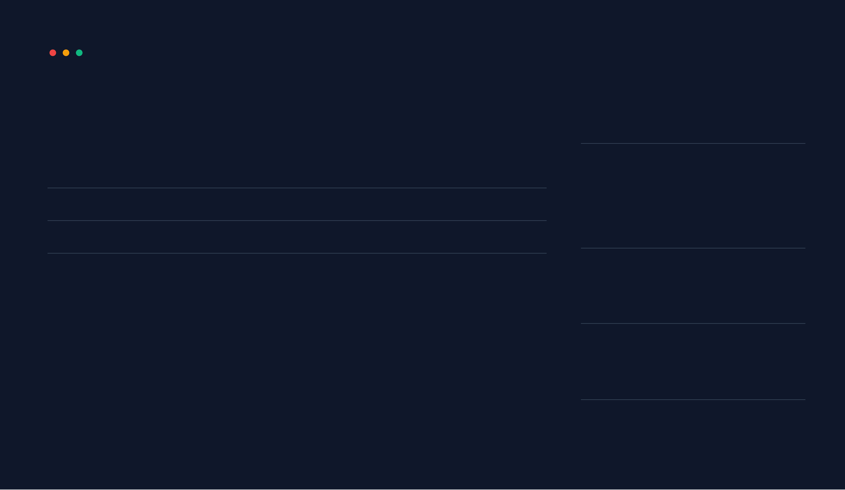
1
[현장] 실시간 출역 및 계약
smartcon.site/attendance/live
실시간 출역 현황 (A공구)
2026-01-20
전체 공종
이름 검색...
조회
출역 데이터 실시간 모니터링 및 공수/단가/계약 관리
이름/팀
출근/퇴근
공수
단가(원)
계약상태
관리
김철수
06:55
2
No
UI Element
Implementation Spec
-
1.0
180,000
서명완료
철근 1팀
1
검색 및 필터
• Filter: 날짜, 공종, 팀, 이름
이영희
07:02
1.0
160,000
미서명
• API: GET /api/v1/site/attendance • Params: ?date=...&teamId=...
3
4
전기 2팀
-
재발송
박민수
06:48
1.5
220,000
서명완료
용접 1팀
17:05
2
출역 리스트
• Real-time: WebSocket/SSE로 출근 상태 자동 갱신
• Sort: 출근 시간순, 이름순 정렬 • Lib: @tanstack/react-table
3
공수/단가 수정
• Event: onBlur 시 자동 저장
• API: PATCH /api/v1/attendance/{id} • Logic: 변경 시 '변경 이력' 테이블에 사유와 함께 저장
4
계약서 재발송
• Condition: '미서명' 상태일 때만 활성화
• Action: 알림톡/SMS로 서명 링크 재발송 • API: POST /api/v1/contracts/{id}/resend

Slide 9
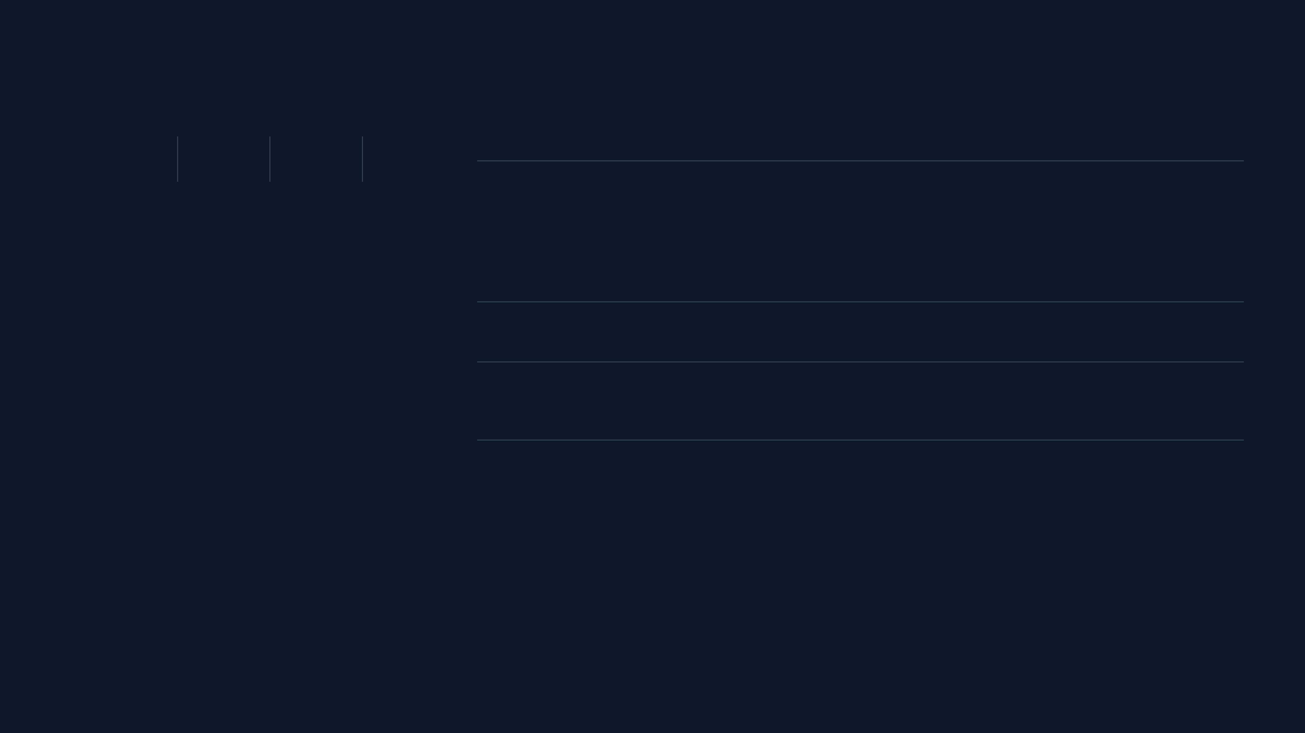




1
2
[팀장] 팀 대시보드 및 출역 조회
철근 1팀 대시보드
소속 팀원의 실시간 출역 현황 모니터링 (Mobile App)
총 팀원
금일 출역
미출근
12
10
2
No
UI Element
Implementation Spec
오늘
1주일
날짜선택
1
팀 통계 요약
• API: GET /api/v1/team/stats
팀원 출역 현황
최신순
• Scope: 로그인한 팀장이 소속된 팀 데이터만 조회
• Data: 총원, 출근, 결근, 지각 카운트
김
김철수
06:55 출근
철근공 | 반장
퇴근 미정
2
기간 필터
• Options: 오늘(Default), 1주일, 1개월, 직접입력
• Action: 선택 시 리스트 데이터 재조회 (Refetch)
3
이
이영희
07:10 지각
3
팀원 출역 리스트
• Component: FlatList (React Native)
철근공
퇴근 미정
• Feature: Pull-to-Refresh (당겨서 새로고침)
• Item: 클릭 시 상세 출역 이력 화면으로 이동
박
박민수
미출근
4
권한 제어
• Role: TEAM_LEADER 권한 필수
조공
-
• Security: 타 팀 데이터 접근 불가 (Backend 필터링)

Slide 10
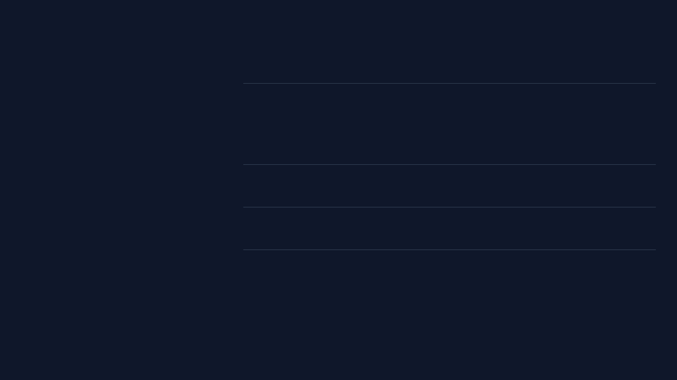













[팀장] 작업 일보 및 팀원 관리
작업 일보 작성
저장
일일 작업 내용 보고 및 팀원 공수 입력 (Mobile App)
2026.01.20 (오늘)
출역 인원 (3명)
전체 1.0 적용
No
UI Element
Implementation Spec
김철수 (반장)
1.0
1
1
공수 입력
• Unit: 0.5 공수 단위 (0.5, 1.0, 1.5, 2.0)
이영희
1.0
• Default: 1.0 (출근자 기준)
• Logic: '전체 적용' 버튼 클릭 시 일괄 변경
박민수
0.5
2
사진 업로드
• Limit: 최대 3장, 장당 5MB 제한
• Tech: Client-side Compression (browser-image-compression)
• Storage: S3 Presigned URL 업로드
작업 내용
101동 3층 슬라브 철근 배근 작업 진행함. - 오전: 자재 인양 및 배분 - 오후: 배근 작업 및 결속
3
일보 제출
• API: POST /api/v1/daily-reports
• Validation: 작업 내용 필수 (최소 10자)
• State: 제출 후 '승인 대기' 상태로 전환
4
팀원 관리
• Feature: 팀원 추가/삭제 요청 (별도 탭)
현장 사진
• Sync: 현장 관리자 승인 시 팀 목록 자동 갱신
2
사진 촬영 또는 선택 (0/3)
일보 제출하기
3

Slide 11
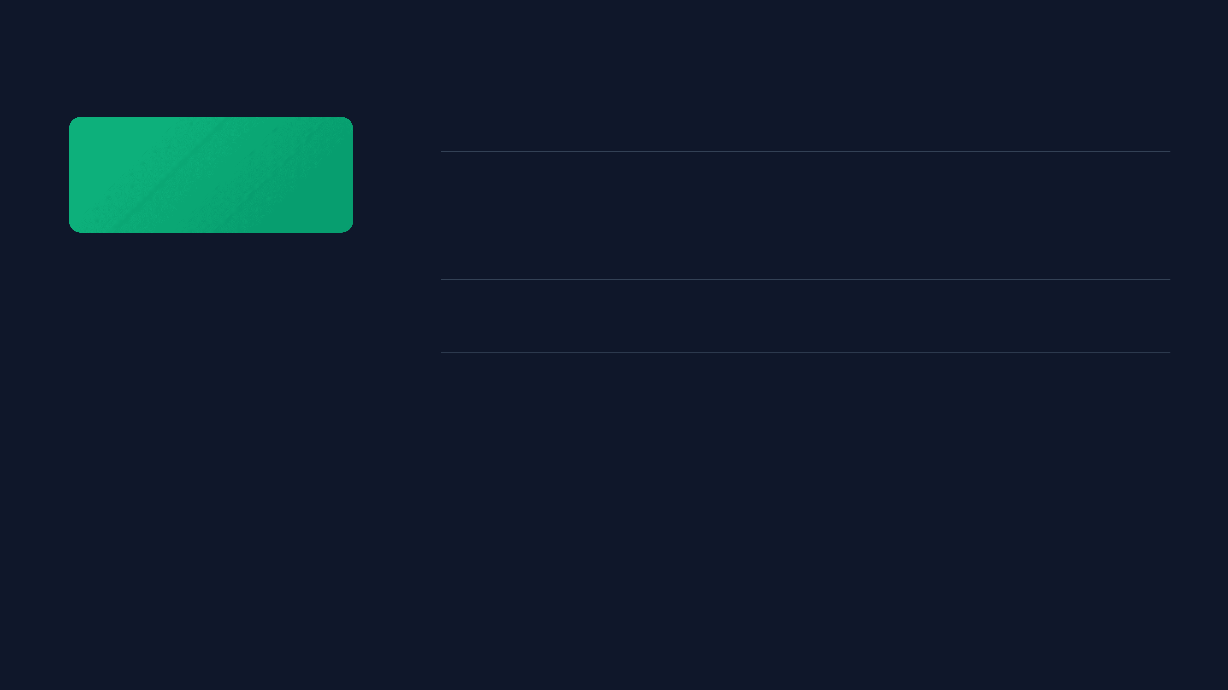



[노무자] 나의 출역 및 캘린더
나의 출역 현황
1
개인 출역 이력 조회 및 예상 급여 확인 (Mobile App)
2026년 1월 예상 급여
3,240,000원
No
UI Element
Implementation Spec
총 18공수
단가 180,000원
1
예상 급여 카드
• Logic: ∑(daily_man_day * unit_price)
• API: GET /api/v1/worker/salary/estimate
2026.01
• Note: 세전 금액 기준 표시 (세금 공제 전)
일
월
화
수
목
금
토
2
출역 캘린더
• Lib: react-native-calendars
29
30
31
1
2
3
4
• Data: 날짜별 상태(출근/결근/지각) 매핑
3
• Style: 상태별 Dot Color 또는 Background 커스텀
5
6
7
8
9
10
11
2
12
13
14
15
16
17
18
3
상세 이력 리스트
• API: GET /api/v1/worker/attendance/history
• Params: ?month=2026-01
19
20
21
22
23
24
25
• Security: 본인 데이터만 조회 가능 (Token 검증)
최근 활동
A 아파트 현장
1.0 공수
06:55 출근 - 17:00 퇴근
2026.01.20

Slide 12
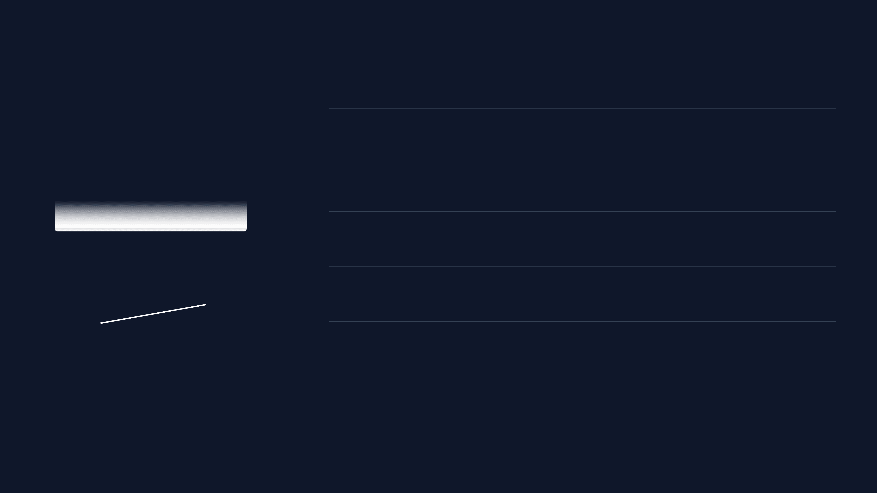



3
4
[노무자] 근로계약 및 안면 등록
근로계약서 작성
전자 계약 체결 및 생체 인증 정보 등록 (Mobile App)
표준 근로계약서 (일용직)
제1조 (목적)
1
No
UI Element
Implementation Spec
본 계약은 사용자 (주)스마트콘과 근로자 홍길동 간의 근로조
건을 정함을 목적으로 한다.
제2조 (근로장소 및 업무)
1
계약서 뷰어
• Lib: react-native-pdf
1. 장소: 서울시 강남구 역삼동 A타워 신축현장
• Source: S3 Presigned URL (PDF)
2. 업무: 철근 시공 및 자재 정리
• UX: 스크롤 최하단 도달 시 서명 버튼 활성화
제3조 (근로시간)
07:00 ~ 16:00 (휴게시간 1시간 포함)
2
전자 서명 패드
• Lib: react-native-signature-canvas
...
• Output: Base64 PNG Image
서명 (Signature)
지우기
• Process: 서명 이미지 + PDF 좌표 합성 (Backend)
2
3
안면정보 등록
• Camera: 전면 카메라 활성화 (권한 요청)
여기에 서명하세요
• Guide: 타원형 가이드라인 표시 및 밝기 감지
• API: POST /api/v1/workers/face (Multipart)
4
급여명세서
• List: 월별 급여 지급 내역 리스트
서명 완료 및 제출
• Detail: PDF 다운로드 및 공유 기능
• Security: 비밀번호(생년월일) 입력 후 열람
보안 및 법적 효력 기술 구현
안면정보 등록
급여명세서
-
전자서명법 준수
: 서명 시점의 타임스탬프(TSA)와 접속 IP, 기기정보를 메타데이터로 함께 저장하여 부인 방지(Non-repudiation) 기능 구현.
-
안면 데이터 보호
: 원본 이미지는 즉시 폐기하고, FaceNet으로 추출한 128차원 임베딩 벡터만 암호화(AES-256)하여 DB에 저장.

Slide 13
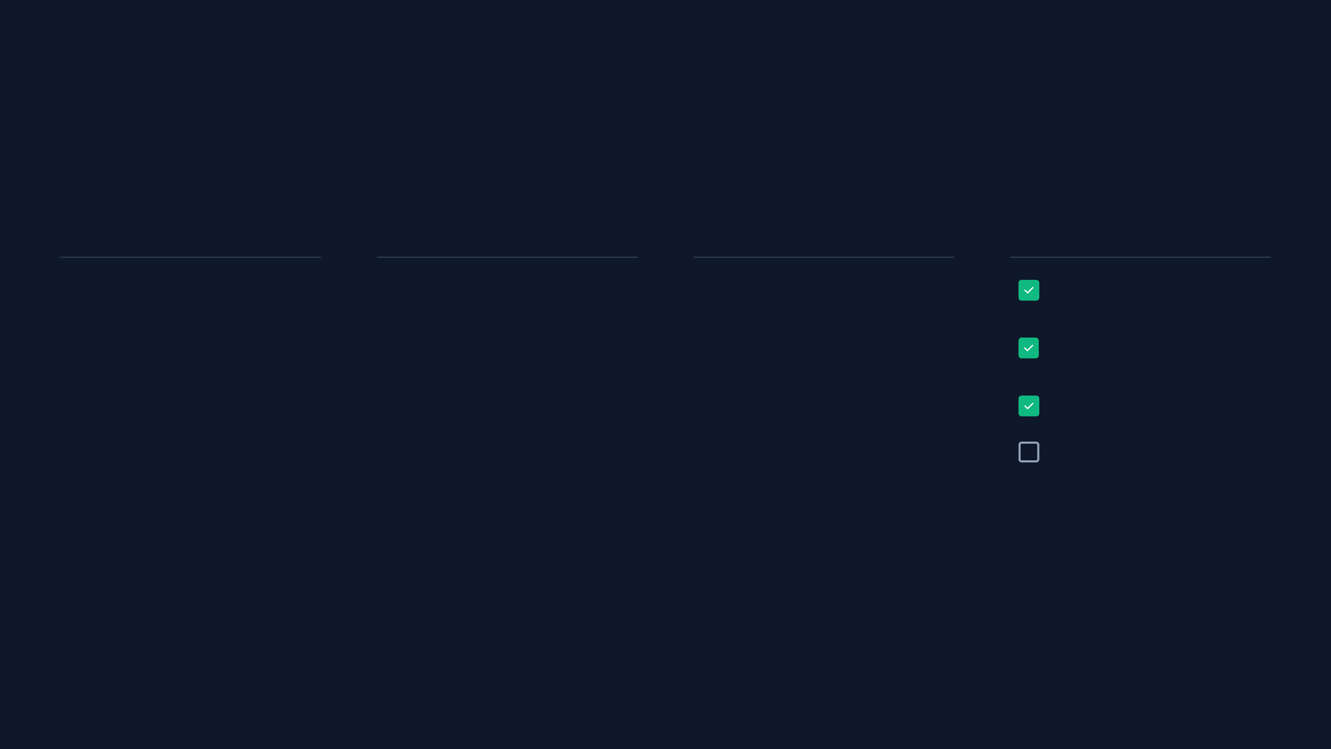













공통 기술 명세 및 보안 가이드
안정적이고 안전한 서비스 운영을 위한 핵심 기술 구현 전략
1
2
3
4
멀티테넌트 데이터 격리
보안 및 개인정보 보호
성능 최적화 전략
배포 체크리스트
Shared Database, Shared Schema
PII 암호화 (AES-256) 주민번호, 계좌번호 등 민감 정보는 DB 저장 시 암호화 필수
Redis Caching 대시보드 통계, 공통 코드 등 빈번한 조회 데이터 캐싱
SSL/TLS 인증서 적용 (HTTPS)
모든 테이블에
컬럼 추가하여 논리적 격리
tenant_id
CORS 정책 설정 (Allowed Origins)
안면 정보 보호 원본 이미지는 즉시 삭제, 추출된 임베딩 벡터만 암호화 저장
DB Indexing & QueryDSL
Hibernate Filter 적용
복합 인덱스(
) 및 동적 쿼리 최적화
tenant_id + created_at
Global Filter를 통해 모든 쿼리에
API Rate Limiting (DDoS 방지)
WHERE tenant_id = ?
자동 주입
JWT 인증 & RBAC Access(30m)/Refresh(7d) Token 및 URL별 권한 제어
Image Optimization Client-side 압축(WebP) 및 S3 CloudFront CDN 활용
Context Management
DB 정기 백업 스케줄링 (Daily)
ThreadLocal
을 사용하여 요청별 테넌트 컨텍스트 안전 관리

